Slide 1

Цифровые технологии и ИИ
в Центральной Азии
Luda Bujoreanu| Ташкент, Узбекистан | 17 августа 2026 г.

Slide 2
УЗБЕКИСТАН находится в сердце Центральной Азии и дважды отделён от моря сушей.
Но! Доступ к интернету
открывает двери к новым
возможностям, в том числе в сфере ИИ
Как Узбекистан
выглядит на фоне остальной
Центральной Азии?
Казахстан
Узбекистан
Кыргызская Республика
Туркменистан
Таджикистан
Афганистан

Slide 3
Внедрение ИИ: ChatGPT выявляет глобальные разрывы — 25% интернет-пользователей в странах с высоким доходом против 10% в “ECA”
В апреле 2025 г. ChatGPT пользовались 25% интернет-пользователей в странах с высоким доходом (HIC) против 10% в регионе Европы и Центральной Азии — существенный разрыв в вовлечённости.
Внутри региона ECA лидирует Сербия (28%), опережая средний уровень стран с высоким доходом; заметное распространение отмечается также в Грузии, Украине, Молдове, Турции и Черногории. При этом страны Центральной Азии — Узбекистан, Кыргызская Республика и Казахстан — остаются значительно ниже среднего по региону, что подчёркивает неравномерность внедрения .
Пользователи ChatGPT на интернет-пользователя, 2025 г.
Источник: SemRush
Примечание: названия регионов на рисунках относятся к странам с низким и средним доходом в соответствующем регионе. Все страны с высоким доходом отнесены к группе «HIC».

Slide 4
Спрос на цифровые навыки в вакансиях региона ECA остаётся умеренным: лидируют Сербия и Туркменистан, а навыки в области ИИ и генеративного ИИ пока только формируются
Спрос на цифровые навыки в вакансиях остаётся умеренным в большинстве стран региона ECA — как правило, около или ниже 10%. Сербия (32%) и Туркменистан (19%) заметно выделяются более высокой долей вакансий, требующих как минимум среднего уровня цифровых навыков в 2024 г., что говорит о более высоком спросе на цифрово подготовленных работников.
Спрос на навыки в области ИИ также ограничен — как правило, ниже 3%; самые высокие доли в Узбекистане (2,9%), Сербии (2,8%) и Кыргызской Республике (2,5%). Навыки генеративного ИИ упоминаются редко — менее чем в 0,5% вакансий по региону.
Вакансии с требованием средних и продвинутых уровней цифровых навыков, 2024 г.
Вакансии с навыками ИИ и генеративного ИИ, 2024 г.
Источник: Lightcast

Slide 5
Инновации в сфере ИИ: менее 1% мировых ИИ-стартапов и 0,1% венчурного финансирования
На регион ECA приходится всего 0,9% мировых ИИ-стартапов и 0,1% мирового венчурного финансирования, что подчёркивает ограниченную роль региона в глобальной экосистеме ИИ-стартапов.
Финансирование ещё более неравномерно: доминирует Турция (880 млн долл., более 90% регионального объёма), далее Украина (14,6 млн) и Армения (12,3 млн); большинство остальных получают менее 1 млн долл. — ранняя стадия и фрагментированность ИИ-экосистем.
Источник: CB Insights

Slide 6
Экосистемы ИИ в Центральной Азии растут
Казахстан
Узбекистан
Таджикистан
Кыргызская Республика
Региональный ИИ-хаб
Строитель ИИ-экосистемы
ИИ-новатор в финтехе
Формирует базу для ИИ
Нормативная база — создаваемый Национальный совет по ИИ и Цифровой кодекс наряду с ранним внедрением ИИ в банковском секторе
Стратегическое планирование инфраструктуры — Национальный ИТ-хаб (Парк высоких технологий
Фокус на ИИ для местных языков — работа над языковыми моделями для кыргызского языка при наращивании кадровой и технической базы
Крупнейший ИИ-хаб региона — более 300 графических процессоров NVIDIA и действующие суверенные вычислительные платформы
Прочная база данных — национальное «озеро данных» с 87 наборами данных и продвинутая цифровизация государственных услуг
Зреющая стартап-экосистема — рост, ведомый спросом, программы подготовки ИИ-специалистов и первый национальный «единорог» (Higgsfield)
Чёткое национальное видение — Стратегия ИИ до 2030 г. с приоритетными отраслями и масштабным развитием навыков
Инвестиции в инфраструктуру мирового уровня — крупные центры обработки данных (~500 МВт)
Растущий стартап-ландшафт — заметный отраслевой рост (финтех, электронная коммерция) и стратегические партнёрства с частным сектором
Дальновидное управление в сфере ИИ — Национальная стратегия ИИ до 2040 г., специальный Совет по ИИ и инициатива Особой зоны ИИ
Первые успехи прикладного ИИ — в финтехе и государственных услугах, включая образовательную инициативу Project Soro
Формирование суверенных возможностей — создание ЦОД уровня Tier III и первая большая языковая модель на таджикском языке (SoroLLM)

Slide 7
Цифровизация — 4 стратегических направлений
  Цифровая миссия ГВБ (WBG):
  подключить людей, правительства и предприятия к цифровым услугам, обеспечить безопасное использование цифровых технологий и ИИ, создать больше рабочих мест ради результатов в развитии.
1
2
3
4
Доступ
Ценовая доступность
Экосистема
Готовность к ИИ
Подключить людей интернету в труднодоступных районах и повысить качество связи
Обеспечить доступные устройства, особенно для беднейших (40%) слоев мнаселения
Раскрыть потенциал цифровых услуг, развивать отрасль, кадры и навыки
Преодолеть растущий цифровой разрыв в условиях подъёма ИИ
При этсм обеспечивая : кибербезопасность, защита данных, приватность и безопасность в интернете
Более значимо для стран со средним доходом
Notes:
Со слайда №36 + №39
Без инклюзии большинство молодёжи и женщин не смогут получить доступ к новым цифровым рабочим местам

Slide 8
Цифровые проекты уже поддерживают фундамент, необходимый для ИИ
Казахстан
DARE
2025–2028 | $92 млн
Кыргызстан
Digital CASA
Завершён 2019–2025 | $57 млн. Новый проект обсуждается с АБР
Узбекистан
#Digital_Inclusion
2024–2030 | $50 млн
Таджикистан
Digital Foundations 2025–2030 | $51 млн

Slide 9
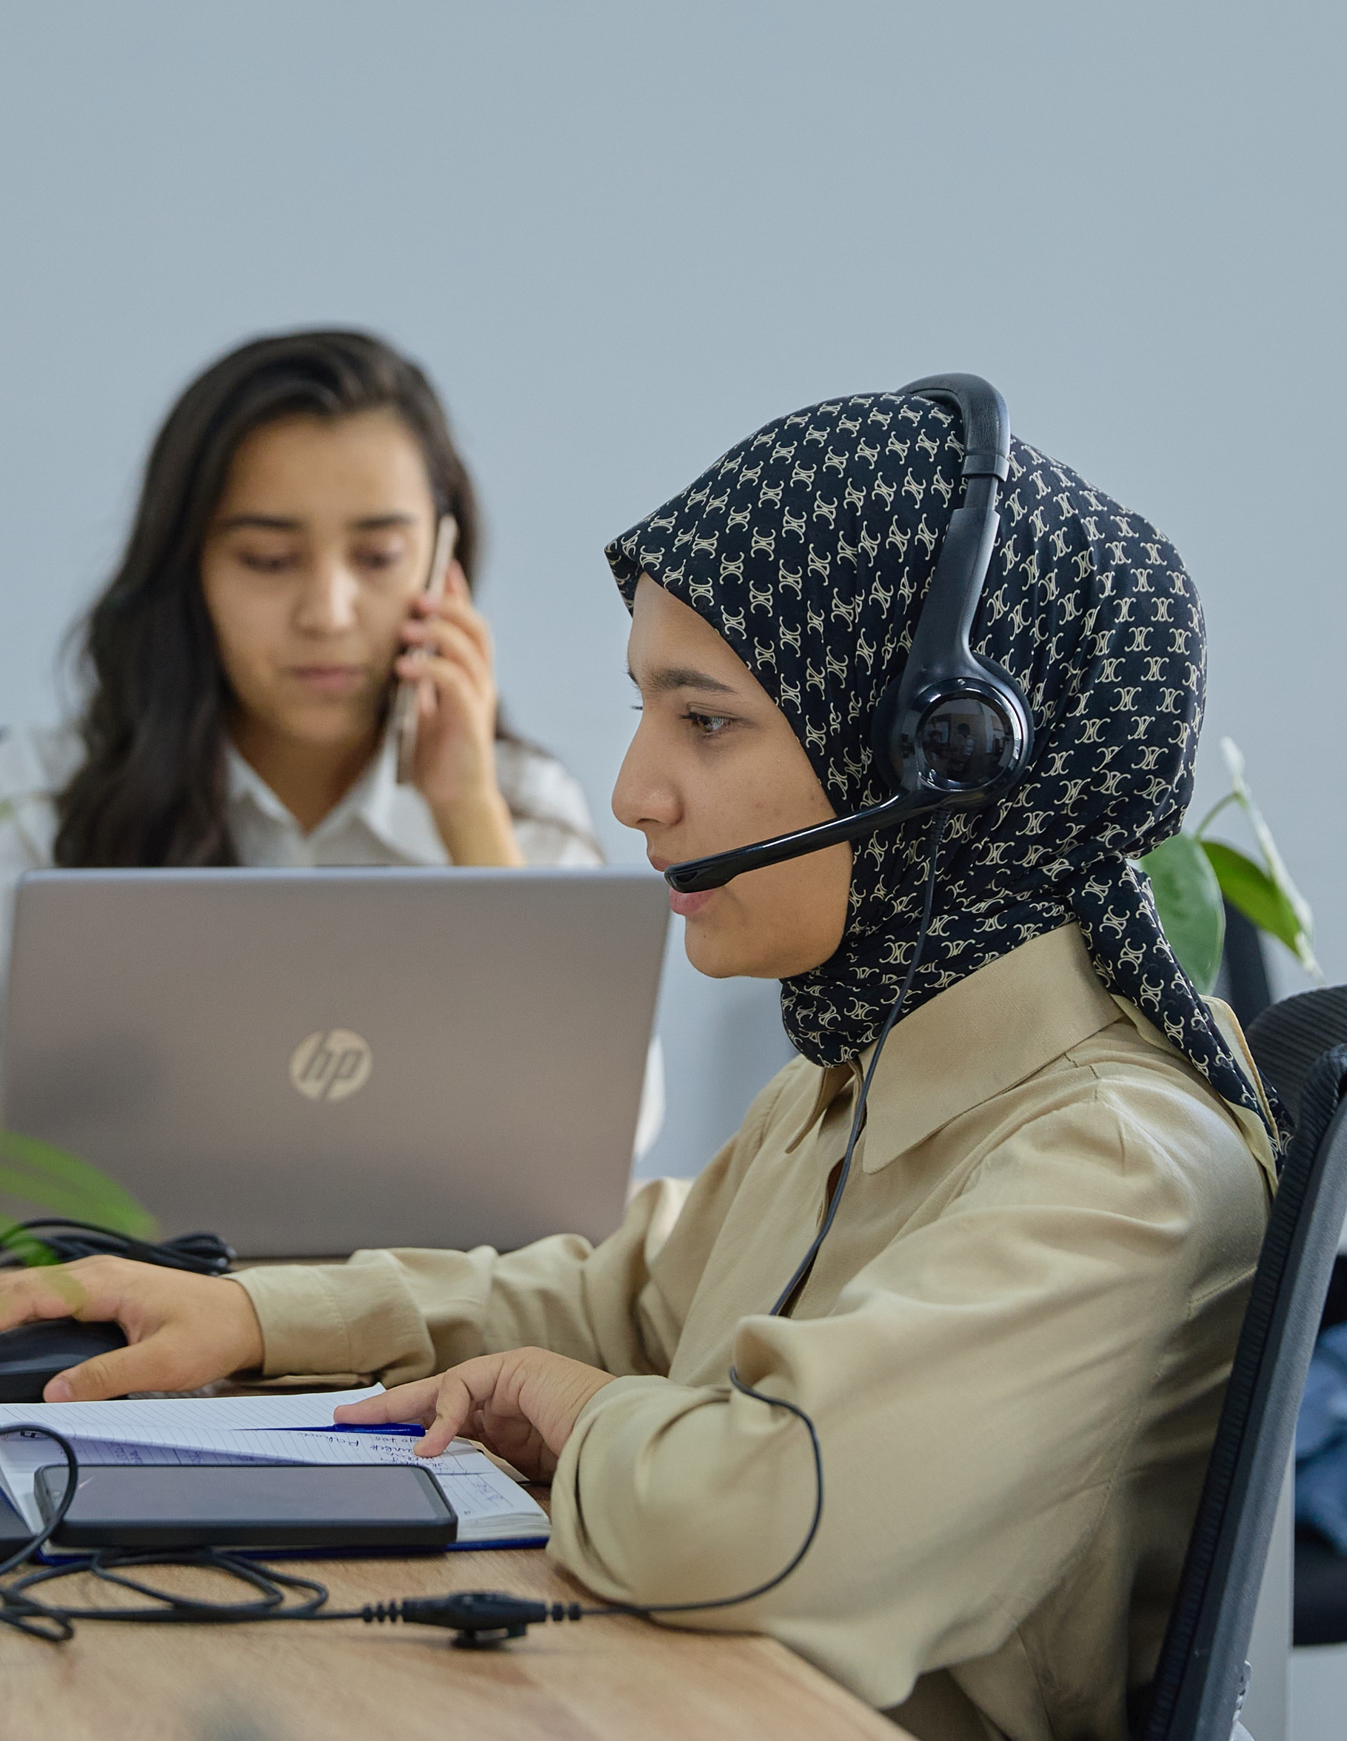



УЗБЕКИСТАН
#DIGITAL_INCLUSION ПРОЕКТ
Всемирный банк (World Bank) P179108
МАР (IDA) 50 млн долл. | 2024–2030
#Digital_Inclusion

Slide 10

У Узбекистана — САМОЕ БОЛЬШОЕ И САМОЕ МОЛОДОЕ НАСЕЛЕНИЕ
и впечатляющий рост в ИТ-сфере
4,3x
Самый высокий рост зарплат в ИКТ за последние 5 лет в Центральной Азии
34%
Не заняты: людей трудоспособного возраста не участвуют в производительных отраслях
2x
Самый высокий рост занятости в ИКТ за последние 5 лет в Центральной Азии
Гендерный разрыв: девушек не учатся и не проходят обучение — против 24% среди юношей
38%
Источники: Всемирный банк, МСЭ (ITU), TeleGeography,
Государственный комитет Республики Узбекистан по статистике,
Источники: Jobs in the Digital Transition — доклад о рабочих местах в Центральной Азии, Всемирный банк, 2025
Notes:
Население трудоспособного возраста в Центральной Азии вырастет на 40% к 2050 г.
Страны ЦА-5 сейчас создают 15 000 рабочих мест в месяц; нужно 25 000 в 2025 г. → 48 000 в 2030 г. → 59 000 в 2040 г. = создание рабочих мест значительно отстаёт от демографических потребностей: 15 тыс. против требуемых 25–59 тыс..

Slide 11
СПРОС НА ЦИФРОВЫЕ РАБОЧИЕ МЕСТА СТРЕМИТЕЛЬНО РАСТЁТ, НО НАВЫКИ ЗА НИМ НЕ ПОСПЕВАЮТ
73%
Рост экспорта ИТ-услуг с 0,6 млн долл. в 2017 г. до 130 млн долл. в 2022 г. и 1 млрд долл. в 2025 г.; сейчас цель — 5 млрд долл.
2 млрд долл. США инвестировано в ИКТ (2018–2023), в том числе 700 млн долл. прямых иностранных инвестиций
36%
Гендерные разрывы: женщины составляют лишь 11% студентов ИТ-специальностей и 28% занятых в ИТ
Вакансии вне сферы ИКТ, требующие цифровых навыков, в Узбекистане
Работников со средним или продвинутым уровнем цифровых навыков в Узбекистане
Регионы отстают.
90% рабочих мест и услуг в сфере ИКТ сосредоточены в Ташкенте
Источники: Jobs in the Digital Transition — доклад о рабочих местах в Центральной Азии, Всемирный банк, 2025
Источники: указы Президента, Всемирный банк
Notes:
Со слайда №36 + №39
Без инклюзии большинство молодёжи и женщин не смогут получить доступ к новым цифровым рабочим местам

Slide 12
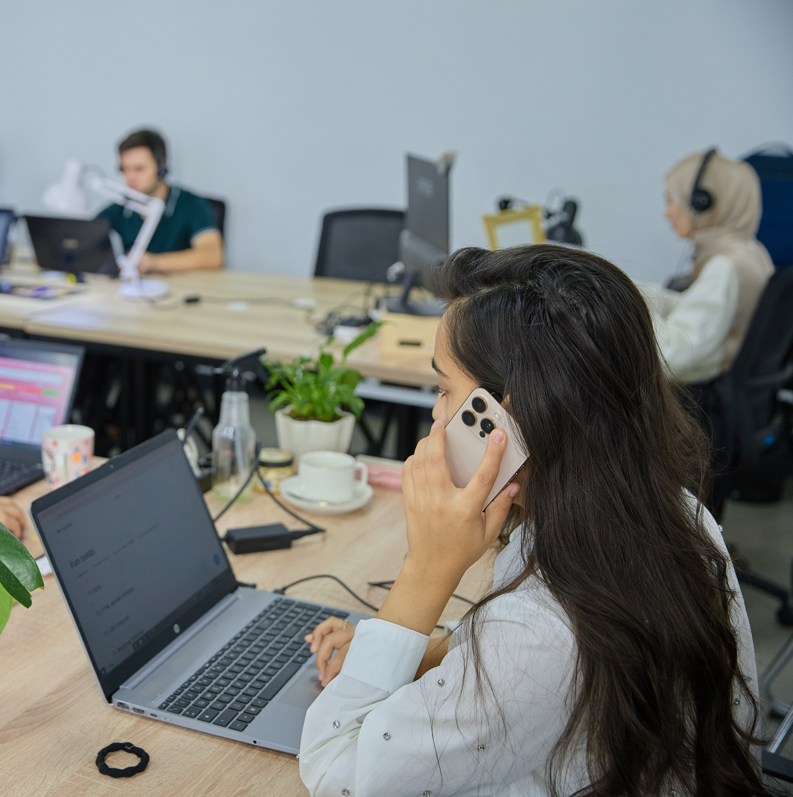
#Digital_Inclusion
КАК проект Всемирного банка отвечает на эти вызовы?

Slide 13



Проект #Digital_Inclusion меняет ландшафт отрасли ИТ-услуг в Узбекистане
1
Развивать цифровые и
“мягкие” навыки молодёжи
Путь реализации
НАЦИОНАЛЬНОЕ ВИДЕНИЕ
ЦИФРОВЫЕ
РАБОЧИЕ МЕСТА
2
ПРОЕКТ ВСЕМИРНОГО БАНКА
Привлекать
компании ITES в Узбекистан
Рост ИТ-сектора и рабочие места для безработных
Инклюзивная,
качественная занятость без миграции
Обучение молодёжи, рабочие места и условия
Цель
Решение
Поддержка
3
Создать
бренд цифрового хаба

Slide 14







Уехать в Ташкент, чтобы найти работу
Уехать из Узбекистана, чтобы учиться и работать за рубежом
Мадина — молодая безработная девушка из Андижана

Slide 15
#Digital_Inclusion
Пакет для Мадины
Уехать в Ташкент, чтобы найти работу
Уехать из Узбекистана, чтобы учиться и работать за рубежом
УДАЛЁННАЯ РАБОТА или КОВОРКИНГ
Работа
без переезда
ОБУЧЕНИЕ
РАБОТОДАТЕЛЬ
цифровые навыки (ИТ, языки, мягкие навыки)
Стимулы для ИТ-компаний открывать офисы в регионах
ОФИСЫ
Современные офисы в её городе с интернетом и ИКТ
*ITES = услуги на базе ИТ (колл-центры, обработка данных, дизайн, бухгалтерия, маркетинг и др.)

Slide 16



Обучение для Мадины
Мы делаем упор на навыки для ИТ-отрасли:
ИТ-навыки
Мягкие навыки
Языки
ИИ, кибербезопаснось, машинное обучение, геймдев, “облака”
Нетворкинг, презентации, резюме, профиль и работа в LinkedIn
Японский, корейский, немецкий для ИТ-отраслей

Slide 17


#Digital_Inclusion
Пакет для компаний ITES
НАЛОГОВЫЕ ЛЬГОТЫ
КАДРЫ
ЗАРПЛАТА
Подбор кандидатов — Мадина, обученная в рамках проекта
15% возмещения при найме молодёжи, женщин и лиц с инвалидностью
Поддержка со стороны IT Park
ПЛОЩАДИ
и ИТ
ОБУЧЕНИЕ и HR
Бесплатно, в регионах Узбекистана
Возмещение расходов на обучение и HR-услуги
Компания из Европы не видит смысла расширять деятельность или открывать офисы в Узбекистане
*ITES = услуги на базе ИТ (колл-центры, обработка данных, дизайн, бухгалтерия, маркетинг и др.)

Slide 18
Спасибо за внимание

Slide 19
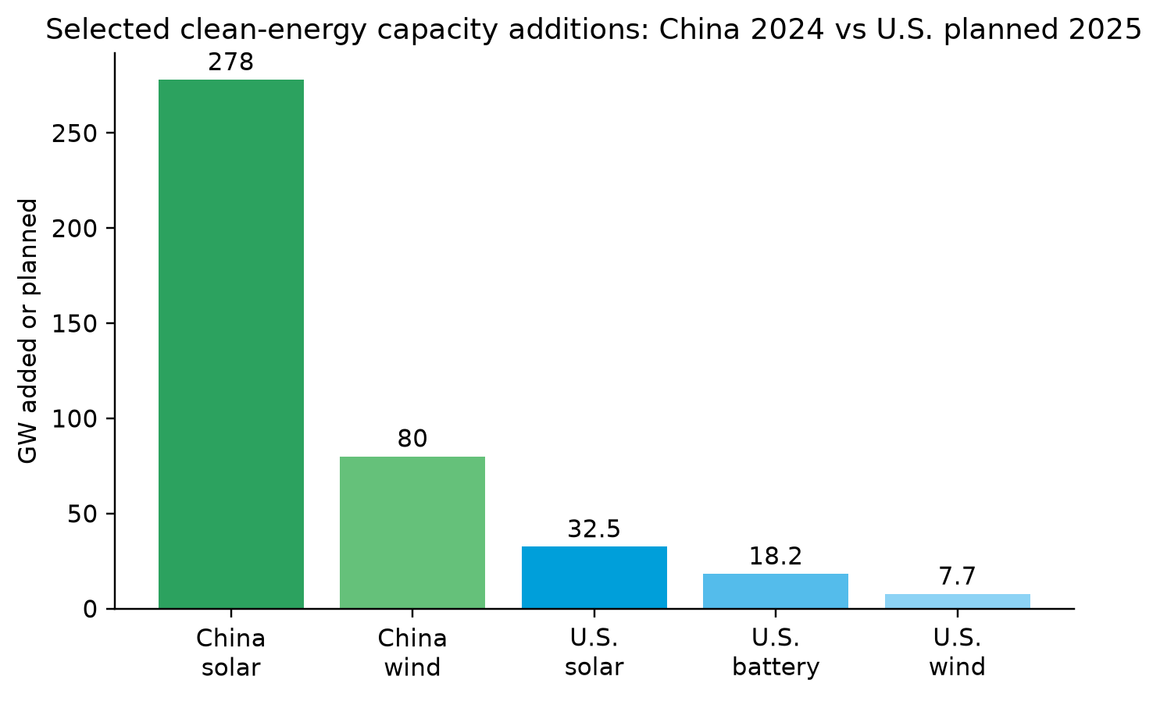
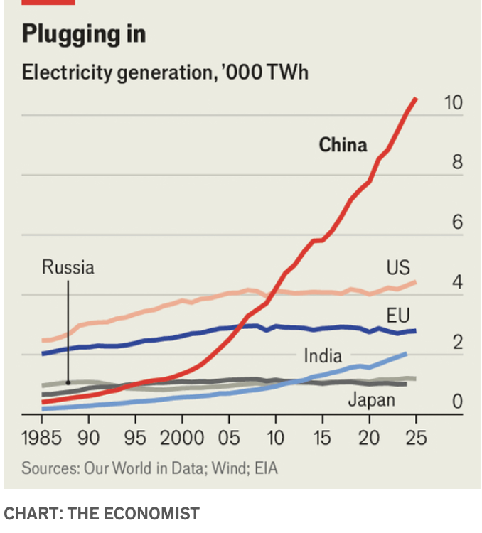
Энергетика: Китай строит базу для эпохи ИИ
Ежегодный ввод «чистых» энергомощностей в Китае в несколько раз превышает планируемый ежегодный ввод в США.
По прогнозу МЭА (IEA), на Китай придётся около 60% мирового прироста мощностей возобновляемой энергетики до 2030 г.
Китай выполнил цель 2030 года в 1 200 ГВт солнечной и ветровой генерации на шесть лет раньше срока.
По данным Carbon Brief, в 2024 г. в Китае введено около 278 ГВт солнечных и около 80 ГВт ветровых мощностей; только в марте 2025 г. добавлено 23 ГВт солнечных и 13 ГВт ветровых.
По оценке EIA, ввод мощностей в США в 2025 г. должен быть обеспечен прежде всего солнечной генерацией (~32,5 ГВт), накопителями энергии (~18,2 ГВт) и ветром (~7,7 ГВт).
18 марта 2026 г.
Китай ввёл эти мощности только за прошлый год, доведя общую мощность до 3 800 ГВт — более чем вдвое больше, чем у США. В ближайшие пять лет Китай намерен добавить в шесть раз больше мощностей.
Источник: Carbon Brief 2025; EIA Today in Energy 2025; IEA Renewables 2024
7

Slide 20









Узбекистан: поддержка ИИ-стартапов даёт результат; приоритет — быстрое масштабирование
ВЕРТИКАЛЬНЫЙ ИИ
ЗДОРОВЬЕ* | ФИНТЕХ* | ЛОГИСТИКА* | Э-КОММЕРЦИЯ* | АГРО* | КРЕАТИВ* | ОБРАЗОВАНИЕ* | ГОРНОЕ ДЕЛО / МЕТАЛЛ. | ЭНЕРГЕТИКА* | ТЕЛЕКОМ / ID
Использование новых возможностей ИИ
Узбекистан
Создание новых ИИ-продуктов
Цель/приоритет: создание национальной и международной экосистемы ИИ-стартапов
Отличительные черты: сначала фундамент, сильная национальная стратегия, которая реально исполняется (например, в финтехе), продуманные программы стимулов для ускорения стартап-экосистемы, формирующийся стек физической инфраструктуры
Что усилить
Удвоить усилия по финансированию стартап-экосистемы
Ускорить развёртывание инфраструктуры (DataVolt, Supermicro, Guorui)
Больше инвестировать в развитие компетенций в области ИИ — 5 миллионов ИИ-лидеров (включая направление промышленного ИИ)
Поддержать коммерческий спрос на решения ИИ-стартапов в зрелых секторах (финтех, электронная коммерция), согласуя государственную поддержку со спросом — дорожная карта внедрения ИИ в 60 приоритетных проектах до конца 2026 г.
Продолжать поддержку международных обменов и перекрёстного обмена знаниями через академическую среду и стартап-программы — Enterprise Uzbekistan, Национальный офис трансфера в Кремниевой долине, Национальная студенческая стартап-программа с 14 ИИ-лабораториями, Президентский конкурс по ИИ со 100 победителями для стажировок за рубежом (100 млн долл.)
Notes:
У них есть базовые элементы — связь, центр обработки данных, узбекский язык STT/TTS — очень ограниченные инвестиции в LLM и т. п. — и это разумно, потому что государству не нужно делать всю тяжёлую инфраструктуру самому — можно привлечь частный сектор
Чтобы подняться, им нужны «лёгкие» ИИ-стартапы — у них нет глубокой экспертизы в LLM, и она им не нужна
У них подход к ИИ-стартапам «стрельба дробью» — мы даём все эти стимулы и возможности практически всем подряд
Стартапы — программа акселерации, но много потерь, потому что она очень широкая, но это нормально

